Slide 1

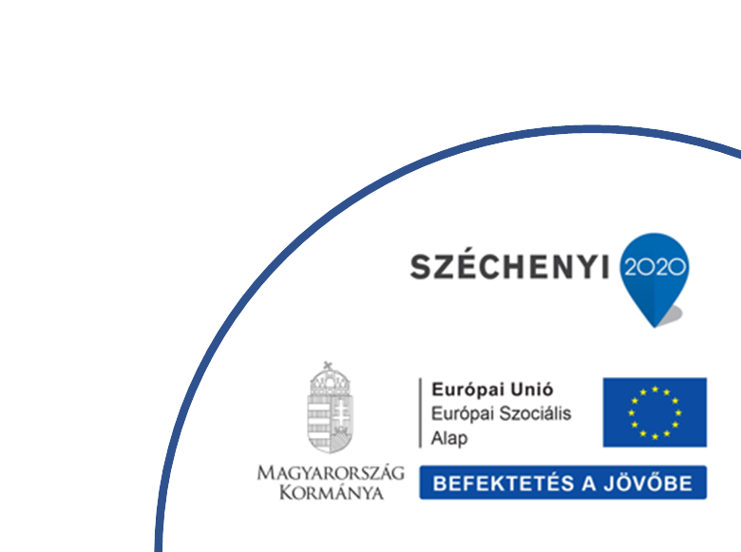
ASP Gazdálkodási szakrendszer szakmai napja
Előző évi követeléshez, kötelezettséghez
tárgyévi visszatérülés
2020. október 26.

Slide 2
Előző évi kiadáshoz, bevételhez tárgyévi visszatérülés
Jogszabályok
4/2013. (I. 11.) Korm. rendelet - az államháztartás számviteléről
IV. FEJEZET - A KÖNYVVEZETÉS SZABÁLYAI fejezet 18. A költségvetési könyvvezetés szóló rész
40. § (5) * A költségvetési könyvvezetés során a költségvetési évben nyilvántartásba vett visszatérítendő támogatások, kölcsönök és a finanszírozási bevételek és kiadások, valamint az előző években nyilvántartásba vett (2) bekezdés szerinti költségvetési bevételek és kiadások visszatérülését - ideértve a tévesen elszámolt költségvetési bevételeket és kiadásokat is - a 15. mellékletben az adott bevétel vagy kiadás visszatérítésének nyilvántartásba vételére rendelt rovaton kell nyilvántartásba venni.
38/2013. (IX. 19.) NGM rendelet - az államháztartásban felmerülő egyes gyakoribb gazdasági események kötelező elszámolási módjáról
XII. FEJEZET - EGYÉB GAZDASÁGI ESEMÉNYEK ELSZÁMOLÁSAI
Q) * A tévesen, hibásan nyilvántartásba vett, teljesített költségvetési bevételeknek és kiadásoknak a költségvetési évet követően történő elszámolása a közhatalmi bevételek kivételével

Slide 3
Előző évi kiadáshoz, bevételhez tárgyévi visszatérülés
15. Melléklet – I. Egységes rovatrend a költségvetési és finanszírozási bevételekhez, kiadásokhoz
K355. Egyéb dologi kiadások
b) a működési bevételek között elszámolt bevételek bármely okból, a bevétel elszámolását követő években történő visszafizetését,
K89. Egyéb felhalmozási célú támogatások államháztartáson kívülre *
b) * az Európai Unión kívüli államháztartáson kívüli szervezetektől, személyektől felhalmozási célú átvett pénzeszközként, továbbá bármely szervezettől, személytől felhalmozási bevételként kapott bevételek bármely okból, a bevétel elszámolását követő években történő visszafizetését.
B411. * Egyéb működési bevételek *
k) * a személyi juttatások, a munkaadókat terhelő járulékok és szociális hozzájárulási adó, a dologi kiadások, valamint a beruházások és a felújítások esetén a kiadás elszámolását követő években történő visszatérítéseit, a pénztártöbbletet.

Slide 4
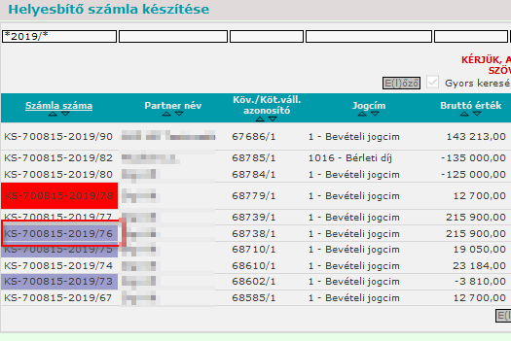
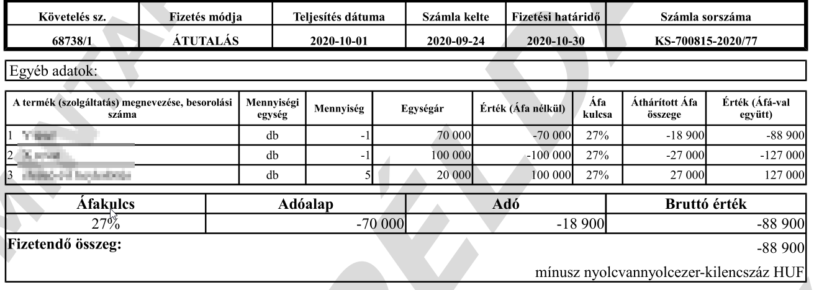
Előző évi kiadáshoz, bevételhez tárgyévi visszatérülés
Előző évi kimenő számla tárgyévi helyesbítése
A 1319 mp-ban ez előző évi számla kiválasztása

Slide 5
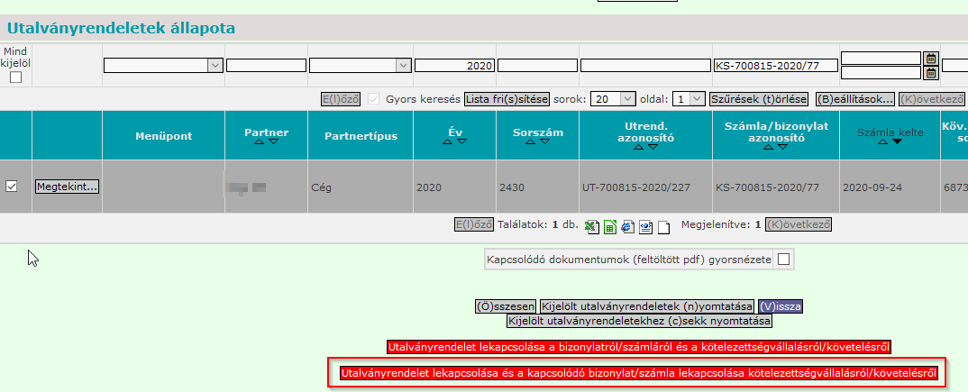
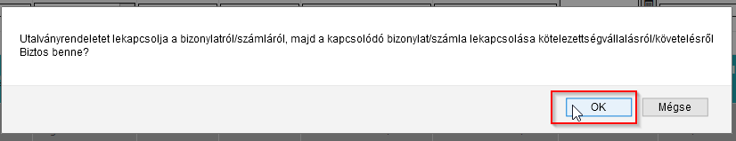
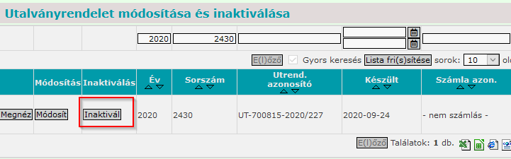
Előző évi kiadáshoz, bevételhez tárgyévi visszatérülés
A Kimenő számla lekapcsolása csak az utalványrendelet által a 1501 mp-ben lehetséges
A feleslegessé vált utalványrendelet
inaktiválása a 1512 mp-ban

Slide 6
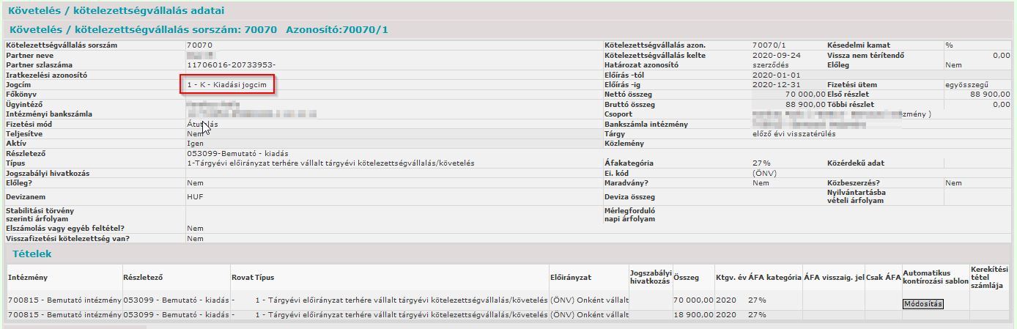
Előző évi kiadáshoz, bevételhez tárgyévi visszatérülés
112 mp-ben kötelezettségvállalás létrehozása

Slide 7
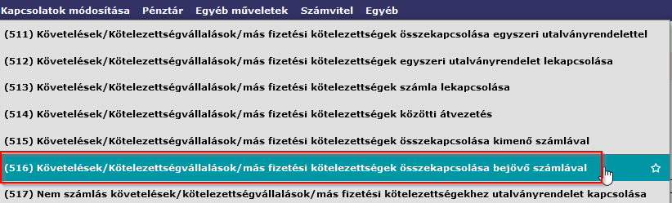
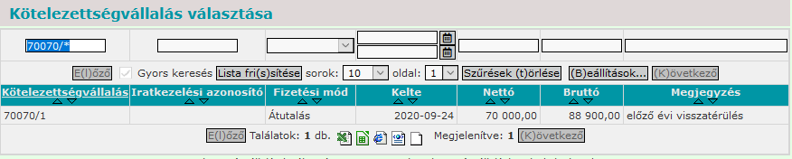

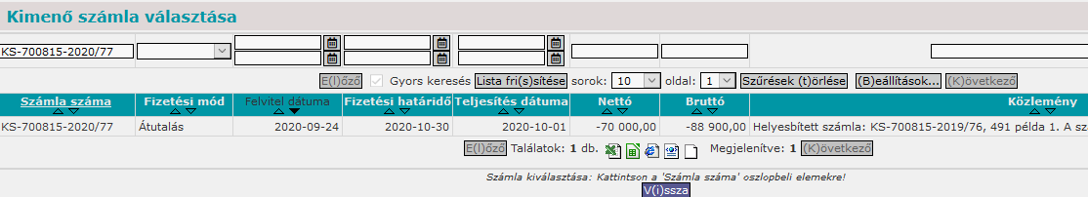
Előző évi kiadáshoz, bevételhez tárgyévi visszatérülés
A kimenő számla összekapcsolása a kötelezettségvállalással

Slide 8
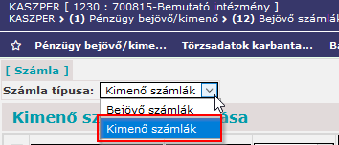
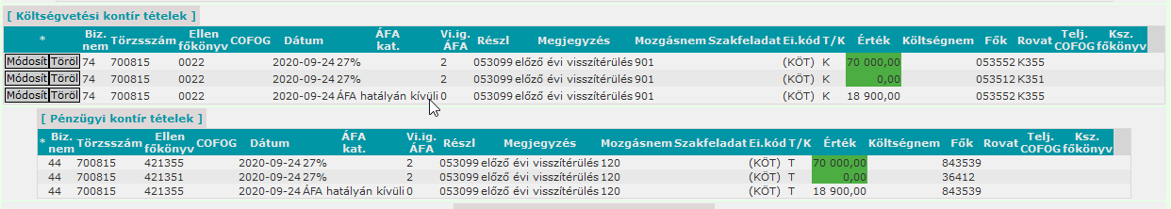
Előző évi kiadáshoz, bevételhez tárgyévi visszatérülés
A kimenő számla kiadásként történő könyvelése a 1230 mp-ben
Amennyiben az előző évi bevétel működési volt az előző évben, akkor a visszatérítést a K355, a felhalmozási bevétel visszatérítését K89 rovatra kell könyvelni a tárgyében.
A programban a K355 és a K89 rovat nem használható ÁFA könyvelésére, ezért az ÁFA tételt külön kell rögzíteni.

Slide 9
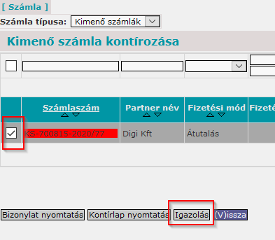
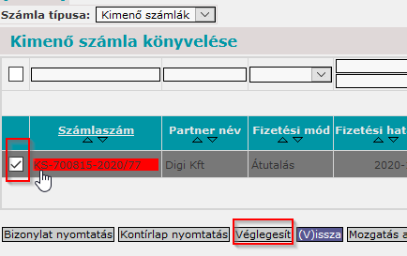
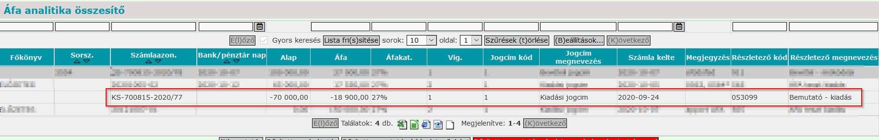
Előző évi kiadáshoz, bevételhez tárgyévi visszatérülés
Nincs lehetőség a közvetlenül véglegesítésre a 1230 mp-ben, ezért itt <Igazolunk>
a 1231 mp-ben pedig <véglegesít>ünk.
A számla az ÁFA bevallásba fizetendő ÁFA sorra kerül be, mint csökkentő tétel

Slide 10
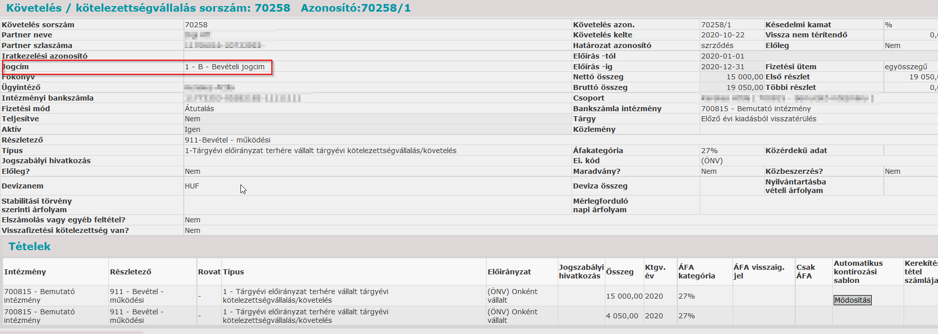
Előző évi kiadáshoz, bevételhez tárgyévi visszatérülés
Előző évi kiadásból visszatérülés I. variáció
A 112 mp-ban követelés (bevételi jogcím) felvitele

Slide 11
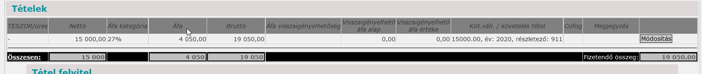

Előző évi kiadáshoz, bevételhez tárgyévi visszatérülés
Negatív összegű bejövő számla érkeztetése a 121 mp-ben
A <Követelés> funkciót kell indítani mindenképpen, mert a gyorskereső mező ilyenkor nem használható. A számlát negatív előjellel kell berögzíteni.
Ellenkező esetben a rögzítés nem lehetséges.

Slide 12
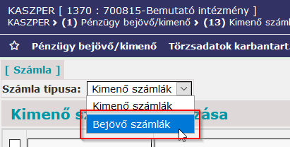
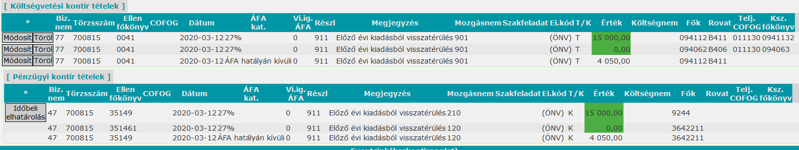
Előző évi kiadáshoz, bevételhez tárgyévi visszatérülés
Helyes számlarögzítés:
A számla kontírozása a 1370 mp-ben történik.

Slide 13
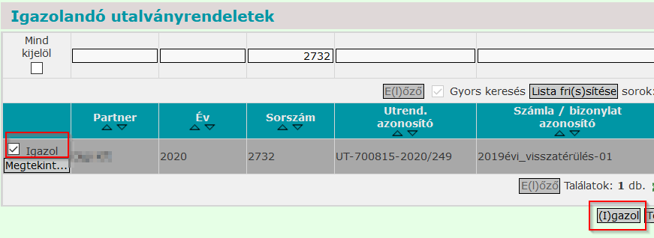
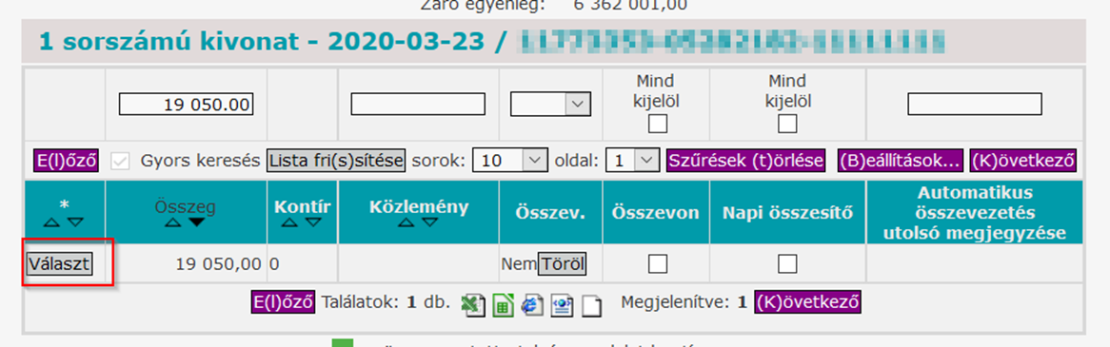
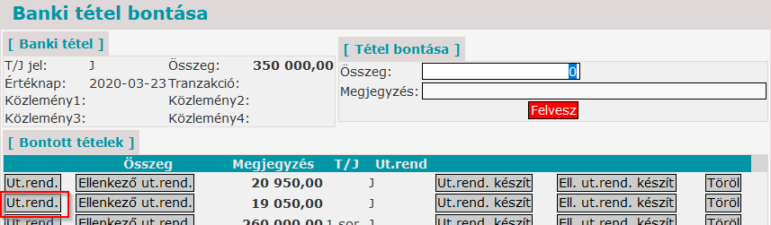
Előző évi kiadáshoz, bevételhez tárgyévi visszatérülés
Banki összevezetés
Utalványrendelet összevezetése előtt az utalványrendelet igazolni kell, mert bejövő számlához kapcsolódik.

Slide 14
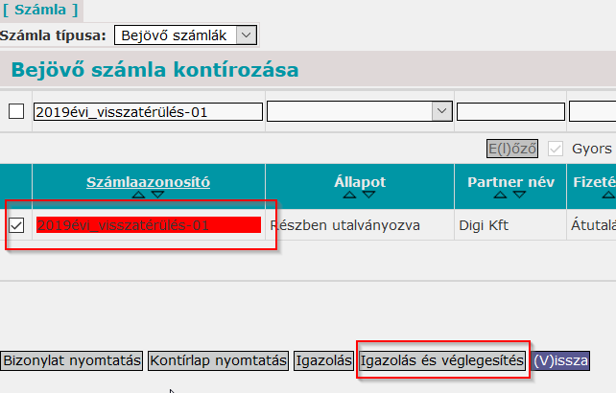
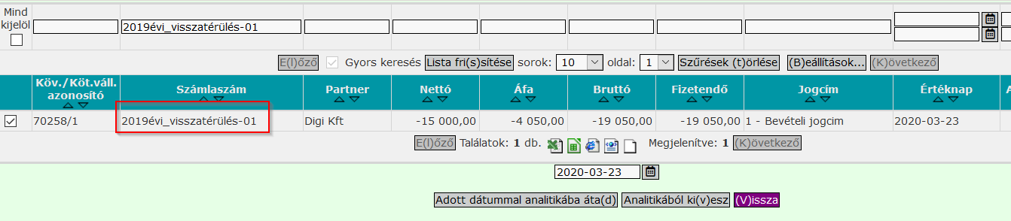
Előző évi kiadáshoz, bevételhez tárgyévi visszatérülés
A számla háttérszíne nem változik zöldre, de ezt figyelmen kívül kell hagyni.
A véglegesítés lehetséges így is.
A 9052 mp-ből lehetséges a számla átadása
az ÁFA bevallásba

Slide 15
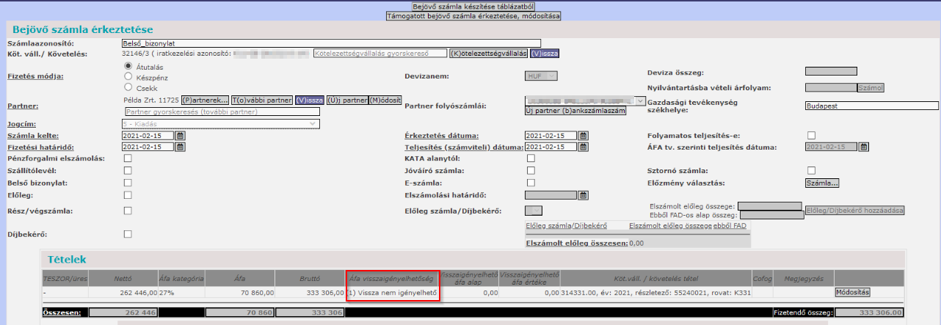
Előző évi kiadáshoz, bevételhez tárgyévi visszatérülés
Előző évi kiadásból visszatérülés 2. variáció
1. 121 mp – belső bizonylat felvitele (a mínuszos számla plusszos párjának rögzítése. Egyedüli eltérés a visszaigényelhetőségi jelben lesz, ugyanis itt a vissza nem igénylehető ÁFA kategóriát használjuk, így az ÁFA bevallás adatai nem módosulnak és a belső bizonylat sem kerül az M űrlapra.

Slide 16
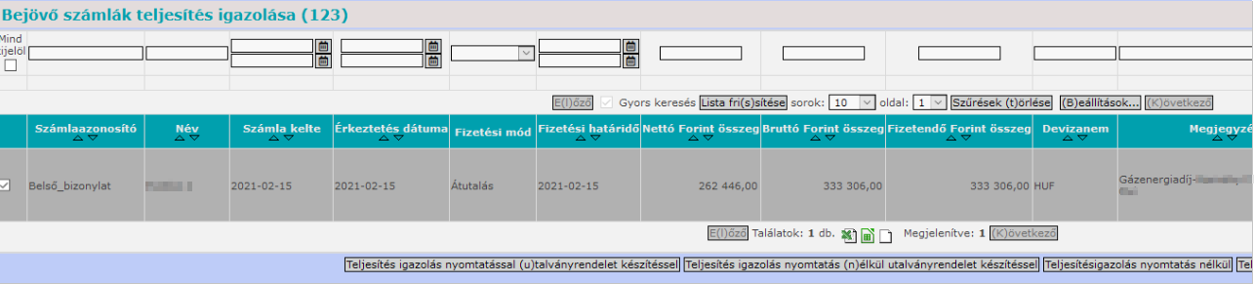
Előző évi kiadáshoz, bevételhez tárgyévi visszatérülés
Előző évi kiadásból visszatérülés 2. variáció
2. 123 mp – számla teljesítés igazolása

Slide 17
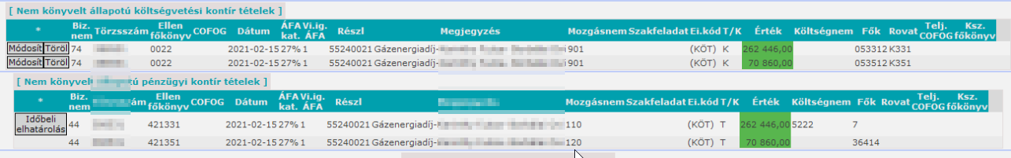
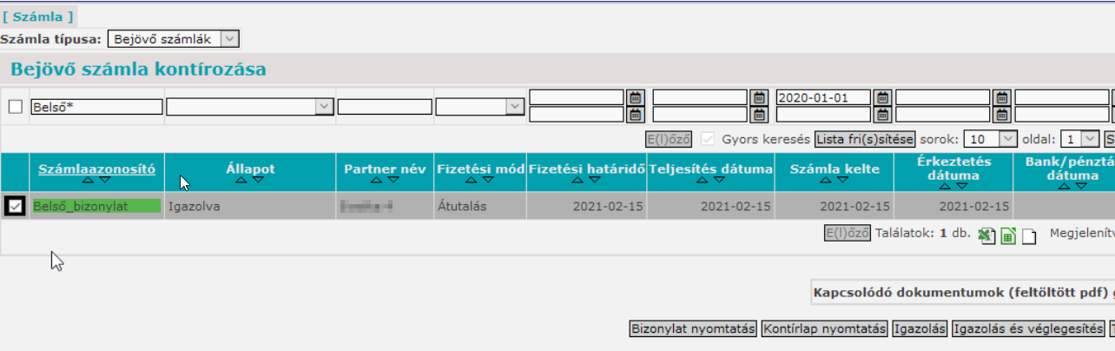
Előző évi kiadáshoz, bevételhez tárgyévi visszatérülés
Előző évi kiadásból visszatérülés 2. variáció
3. 1230 mp-ben a belső bizonylat kontírozása
Véglegesítés
Ezzel a kiadások közül már lenullázásra került a számla

Slide 18
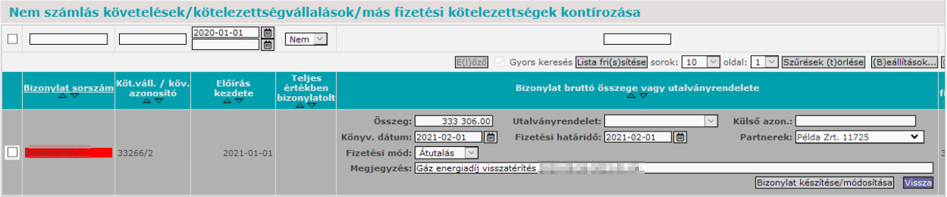
Előző évi kiadáshoz, bevételhez tárgyévi visszatérülés
Előző évi kiadásból visszatérülés 2. variáció
4. A 112 mp-ban a bruttó összegről hozzunk létre egy követelést (bevételi jogcím)
5. A 1421 mp-ben ehhez a követeléshez készítsünk el egy bizonylatot

Slide 19
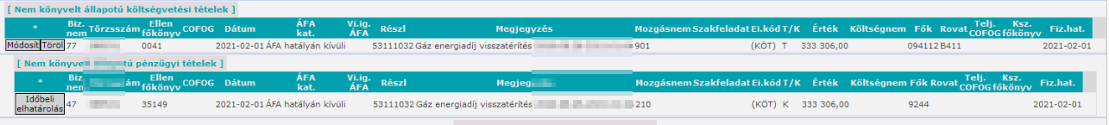
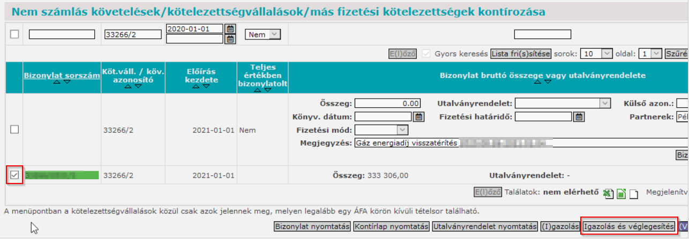
Előző évi kiadáshoz, bevételhez tárgyévi visszatérülés
Előző évi kiadásból visszatérülés 2. variáció
A kontírozás teljes egésze történhet ÁFA hatályán kívüli ÁFA kategóriára
A bizonylat véglegesítése
A belső számla és a bizonylat utalványrendeletének könyvelése 4959 főkönyvvel szemben történik.

Slide 20
Köszönöm
a figyelmet!

